Slide 1

Vorhersage COVID-19 Kennzahlen
Anwendung und Vergleich von Machine Learning und Deep Learning Algorithmen
Machine Learning Innovationsprojekt
CAS Artificial Intelligence/Künstliche Intelligenz HSLU
Jonas Furrer & Marco Amrein
18. Januar 2022
Notes:
Jonas

Slide 2
agENDA
Ziel des Projekts
Methodik / Organisation
Umsetzung
Demo
Resultate
Diskussion der Resultate
Erkenntnisse
Fragen
Notes:
Jonas

Slide 3
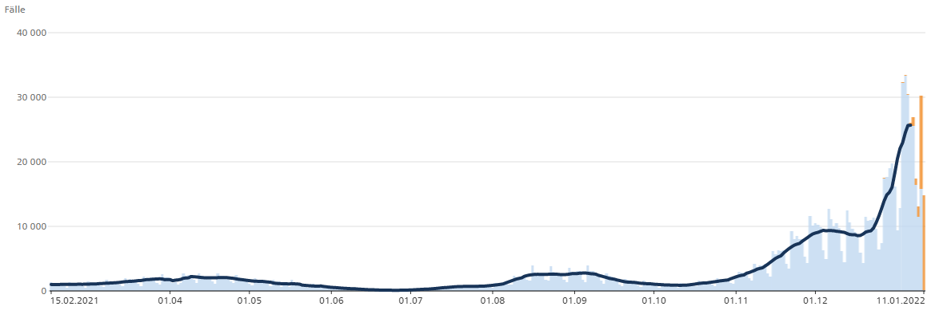
ZIEL des projekts
Vergleich von verschiedenen Modellen zur Vorhersage der Covid-19 Fallzahlen
Pro Modell Mean Squared Error (MSE), Dauer für Training und Prediction messen und vergleichen
Notes:
Marco

Slide 4
Methodik / Organisation
Code Verwaltungssystem: https://github.com/maggi71/ml-corona
Entwicklungsumgebung: Visual Studio Code mit Anaconda Environment (Remote)
Kommunikation: Wöchentliche Videokonferenzen
Qualitätssicherung: Gegenseitige Code Reviews
Notes:
Marco

Slide 5
UMSETZUNG
Download der Daten von Opendata Swiss https://opendata.swiss/de/dataset/covid-19-schweiz als CSV Dateien
Datenanalyse
Aufbereitung und Bereinigung der Daten
Implementierung der Modelle
Polynomiale Regression
Convolutional Neural Network (CNN)
Long short-term memory (LSTM)
Optimierung der Hyperparameter mittels GridSearch und Cross Validation
Notes:
Jonas

Slide 6
Hyperparameter
Regression: Grad des Polynoms (n=2, n=3, …, n=12)
CNN: n_filter, n_kernel, n_epoches, n_batch, pool_size, activation_conv, activation_dense, optimizer
LSTM: (n_layers), n_neurons, n_epoches, n_batch, optimizer

Slide 7
DEMO
Demo des LSTM Modells
Trainieren des Netzwerks
Prediction
Vergleich Prediction mit Ground Truth
Notes:
Marco
Schon durchgeführt da bei mir lokal über 1 Minute
Grafik 300 Batches und der Loss Wert

Slide 8
Resultate
Algorithmus | Performance (MSE) | Laufzeit für Training | Laufzeit für Prediction
Polynomiale Regression | 0.0266 | 0.0030s | 0.0116s
CNN | 0.0427 | 15.9702s | 0.0747s
LSTM | 0.0205 | 57.6358s | 0.1137s
Notes:
Jonas

Slide 9
DISKUSSION DER RESULTATE
Reihenfolge Performance
LSTM
Polynomiale Regression
CNN
Reihenfolge Laufzeit
Polynomiale Regression
CNN
LSTM
Notes:
Jonas

Slide 10
ERKENNTNISSE
Gute Datenqualität kostet Zeit
Rechenleistung für Training und Optimierung ist nicht zu unterschätzen
Python ist eine effiziente Programmiersprache für Data Science
Aufgrund des Datenschutzes waren Daten aus dem Geschäftsumfeld nicht möglich
Praxisbeispiel zeigt Komplexität von Machine Learning auf, im Vergleich zu konstruierten Beispielen
Notes:
Marco
Jonas
Marco
Marco
Jonas

Slide 11

FRAGEN

Slide 12
Danke fürs Zuhören

